Slide 1
«Использование приёмов нейролепки в развитии связной речи дошкольников»
Подготовила:
Сарычева Елена Станиславовна
Учитель-дефектолог
МОУ Леснополянская НШ
им. К.Д. Ушинского ЯМР
29.11.2023 г.

Slide 2
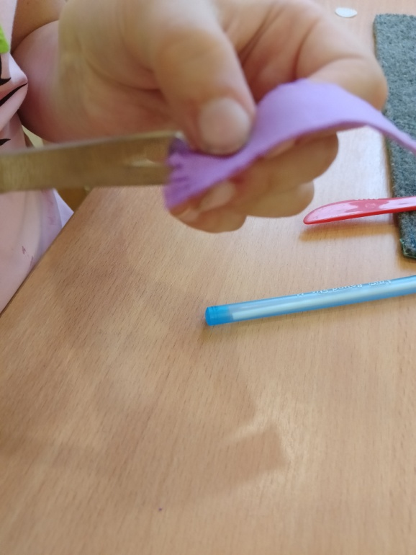
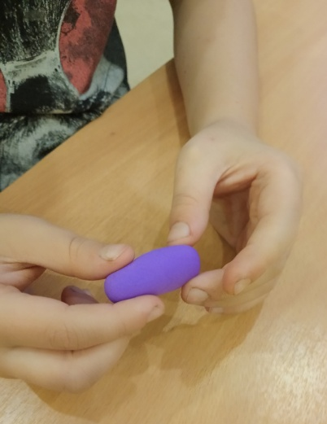
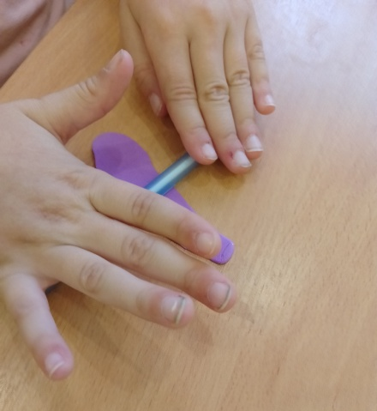
НЕЙРОЛЕПКА – это комплексная методика развития личности ребёнка посредством лепки из полимерной глины и системы дополнительных дидактических заданий и упражнений.
На занятиях с элементами нейролепки развивается воображение. Дети учатся быть наблюдательными, видеть отличия между созданными игрушками. Повышается самооценка ребенка, ведь он создал игрушку своими руками и гордится этим. Детям предоставляется возможность выбора цвета для поделок, что способствует осознанию своего эмоционального состояния. Ребенок может смешать цвета для получения нужного ему оттенка.
Итак, нейролепка – это уникальный метод формирования личностного потенциала, объединяющий занятия творчеством и интеллектуальное развитие ребенка.

Slide 3
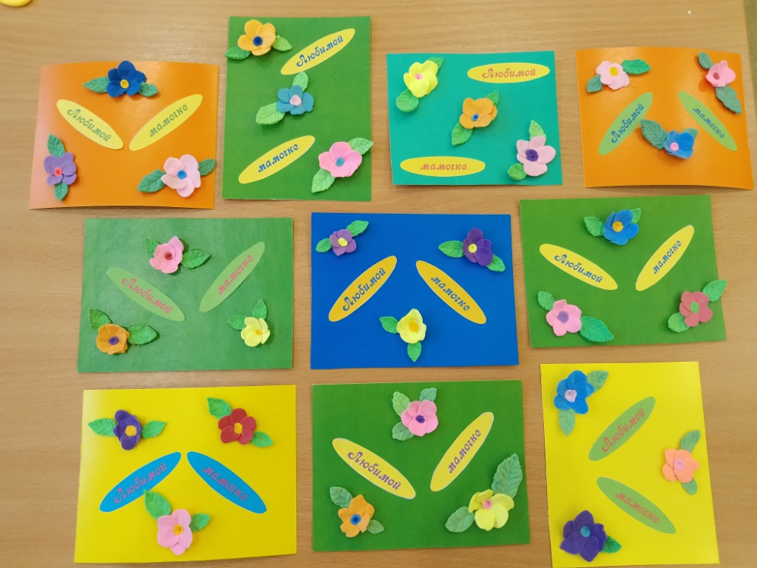
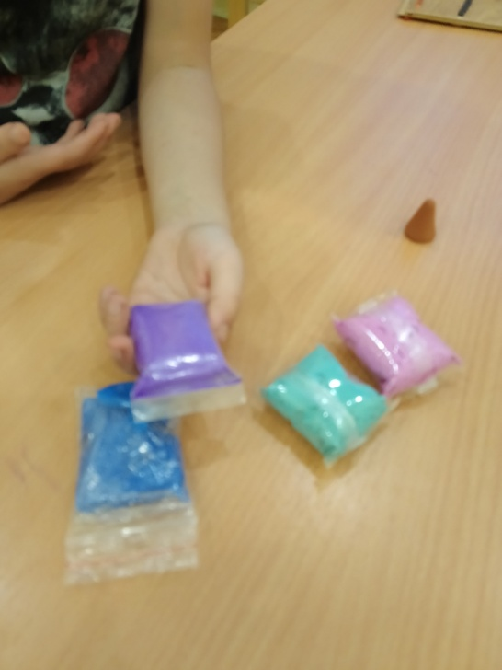
Отличия нейролепки от лепки
В систему занятий включены упражнения на развитие высших психических функций и межполушарного взаимодействия.
Высокий уровень мотивации благодаря возможности выбора форм и цветов.
Акцент на развитие творческих способностей и воображения.
Повышение самооценки.
Развитие коммуникативных навыков.
Развитие артистических способностей.
Снятие тревожности.
Изготовленные изделия имеют практическое применение.

Slide 4
Алгоритм знакомства с лексической темой
Каждое занятие начинается с упражнений на развитие межполушарного взаимодействия и глазодвигательных функций.
Упражнение для развития
межполушарного взаимодействия «Колечко»
Поочерёдно и как можно быстрее перебирать пальцы рук, соединяя кольцо с большим пальцем последовательно: указательный, средний, безымянный, мизинец.

Slide 5
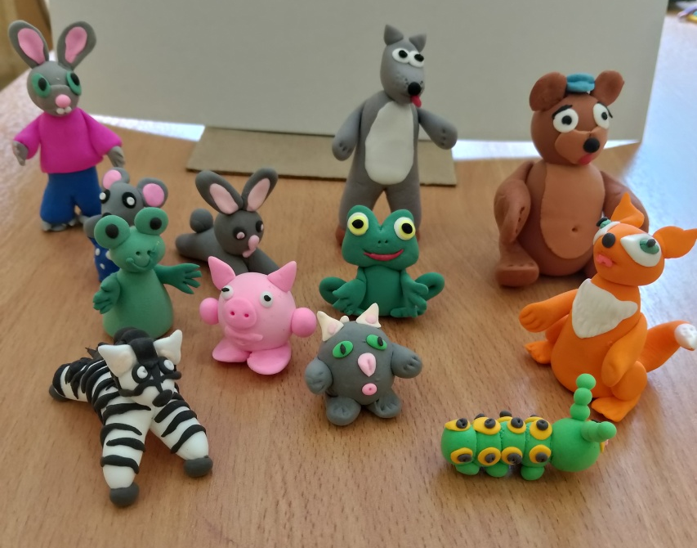
На первом занятии проводится ознакомительная беседа, или в данном случае, чтение сказки. Обсуждаются качества героев ( или объектов). Дети отвечают на вопросы по теме. Проводятся игры на внимание и мышление. Дети выбирают объект для лепки, записывают свое желание с помощью пиктограмм.

Slide 6
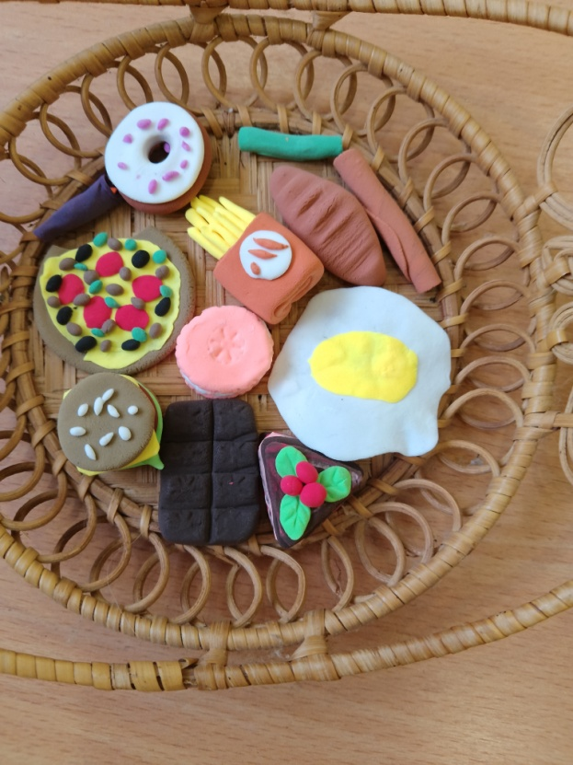
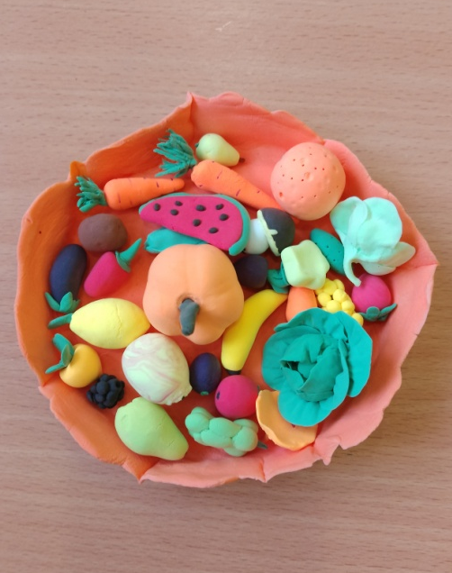
На втором занятии педагог актуализирует знания детей по теме, дети вспоминают, что они хотели слепить, проверяют себя с помощью своей зарисовки. Выбирают необходимый им цвет, лепят. Во время лепки используются стихотворные тексты, подбор рифмы к словам по теме, а также счет элементов. Уточняются названия геометрических фигур, из которых состоит объект. Изделие сушится.

Slide 7
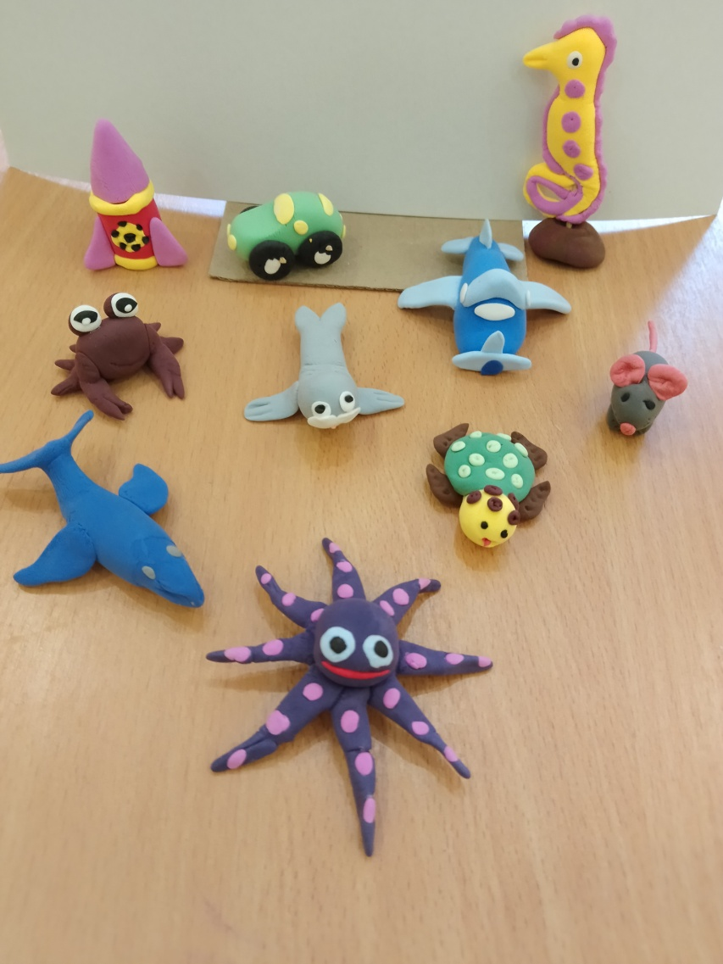
На третьем, заключительном занятии, дети сравнивают свои изделия по цвету, форме, величине, наличию декоративных элементов; ищут похожие и отличительные признаки; составляют описательный рассказ – загадку об объекте, остальные дети находят загаданный предмет. Здесь также можно провести игры на ориентировку в пространстве («холодно – горячо», « сделай шаг, куда скажу» и другие). Пишется графический диктант по теме. И в заключение проводится игра на развитие зрительной и слуховой памяти «Очередь», или любая другая игра на развитие познавательных процессов с участием вылепленных персонажей.

Slide 8
Спасибо за внимание!

